Slide 1
美膚諮詢機器人
趙伯元
第4組

Slide 2

動機
曝露在陽光下最久的部位
與人互動最多次的人體部位
呈現年齡歲月的痕跡
世上沒有醜人，只有懶人
Notes:
Motivation 是 為什麼要做這題目？
Challenge human acting 如何難

Slide 3
專案目標
解決每日操煩的保養決定。
提供閨蜜般的美膚知識方法。
給於小秘書般的貼心互動感受。

Slide 4
需求分析
美膚諮詢機器人需要
每日或隨時提醒天氣資訊。
藉由天氣資訊提供民眾保養意見。
提供保養小技巧資訊。
閨蜜推薦商品資訊。

Slide 5
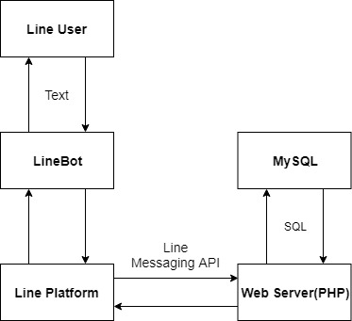
System Architecture

Slide 6
Function(Task) Architecture
使用者管理
皮膚保養QA管理
美膚諮詢機器人後台
氣象因素分析
腳本設計管理
關鍵字管理

Slide 7
Project Planning
Task decomposition
Project tool ：
Office visio流程圖製作程式與圖表製作軟體
Trello 專案工作管理
Google 日曆
美膚諮詢機器人設計
需求分析
系統設計
結構設計
測試與驗收
系統目的
流程設計
資料庫開發
功能測試
使用情境
結構設計
API串接
系統驗收

Slide 8
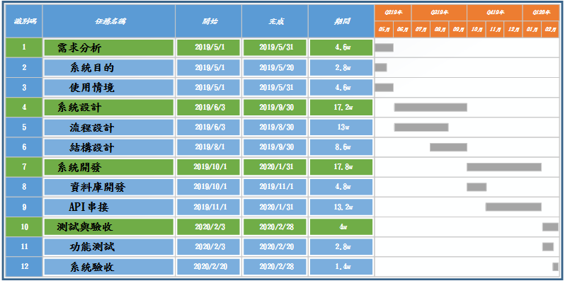
Schedule Planning

Slide 9
Resource Required
Device and tools
google calendar, google keep, Trello, google doc, google excel, office visio
政府資料開放平台
Chatbot

